Slide 1
ریسک فاکتورهای بروز ترومبوز در TI
سن بالای 20
طحال برداری
سابقه قبلی ترومبو امبولی
سابقه خانوادگی
وجود بیماریهایی از قبیل دیابت ملیتوس

Slide 2
اتیولوژی ترومبوز
در معرض قرار گرفتن فسفولپیدهای با بار منفی در سطح RBC های معیوب که باعث فعال شدن پلاکت ها و سیستم انعقادی می شود
کاهش پروتئین های ضدانعقادی C و S
طحال برداری باعث افزایش شمارش پلاکت ها و همچنین افزایش سطح RBC های معیوب که دارای سطوح با بار منفی فراوان هستند در گردش خون می شود
زمان بروز ترومبوز در بیماران طحال برداری شده کوتاهتر است

Slide 3
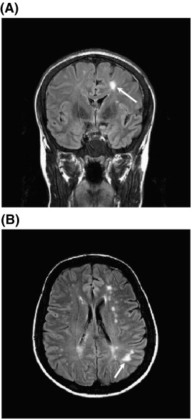
ایسکمی مغزی
درصد بالایی (بین 27 تا 60 درصد) از موارد ایسکمی مغزی در بیماران تالاسمی اینترمدیا گزارش شده است
بنابراین انجام MRI مغزی در بیماران پرخطر برای بررسی این موضوع باید مد نظر قرار داشته باشد
در صورت بروز این حوادث یا برای پیشگیری در بیماران پر خطر استفاده از داروهای ضدانعقادی و ضد پلاکتی نظیر آسپرین میتواند کمک کننده باشد

Slide 4
عفونت
انتقال عفونت های منتقله از طریق خون و فرآورده های خونی
نقایص ایمنی ایجاد شده در این بیماران شامل نقایص لنفوسیت های T و B، تولید ایمنوگلوبولین و کارکرد غیرطبیعی نوتروفیل ها و ماکروفاژهاست
طحال برداری

Slide 5
اختلالات اندوکرین و متابولیک
هیپوگنادیسم
هیپوتیروئیدیسم
هیپوپاراتیروئیدیسم
دیابت
پوکی استخوان
افزایش اسید اوریک ناشی از افزایش کاتابولیسم اریتروسیتها
کاهش اسید فولیک ناشی از افزایش مصرف اریتروسیتها

Slide 6
Pulmonary hypertension
به صورت افزایش فشار سیستولیک سرخرگ ریوی بیش از 35 میلیمتر جیوه تعریف می شود
می تواند عامل اولیه ایجاد right-sided heart failureدر این بیماران باشد
این عارضه نیز در بیماران طحال برداری شده با شیوع بیشتری دیده می شود
پیشگیری :تزریق منظم خون در موارد نیاز، درمان آهن زدایی مناسب و درمان با هیدروکسی اوره

Slide 7
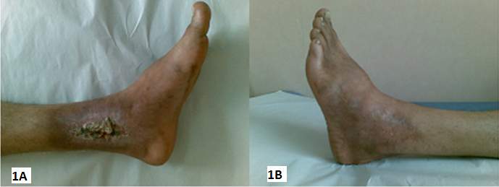
زخم ساق پا
اتیولوژی :
کاهش اکسیژن رسانی
هیپوکسی بافتی دراندام های تحتانی
استاز مویرگی در این نواحی
این زخم ها معمولاً دردناک بوده و به سختی درمان می شوند
درمان : تزریق مناسب خون، تجویز داروی هیدروکسی اوره واریتروپویتین به همراه رعایت مناسب بهداشت
زخم ساق پا در تالاسمی ایترمدیا
1A: قبل از درمان
1B: بعد از درمان

Slide 8
حاملگی و زایمان
اغلب بیماران مبتلا به تالاسمی اینترمدیا دارای بلوغ جنسی طبیعی بوده و قدرت تولید مثل را دارند
حاملگی و زایمان طبیعی نیز در بسیاری از این بیماران دور از انتظار نیست.
همچنین با توجه به افزایش بیشتر خطر کمبود اسید فولیک در این افراد که میتواند منجر به عوارضی همچون نقص لوله عصبی در جنین شود تجویز روزانه اسید فولیک نیز در این بیماران مهم است.

Slide 9
آلوایمونیزاسیون
آلوایمو نیزاسیون در بیماران تالاسمی اینترمدیا شایعتراست
آلوایمو نیزاسیون نتیجه عدم تطابق بین آنتی ژن های سطح گلبول های قرمز دهنده و گیرنده است
هرچه سن شروع تزریق خون کمترباشد میزان آلوایمونیزاسیون کاهش می یابد
شیوع آلوایمو نیزاسیون در بیماران طحال برداری شده نیز نسبت به بیماران طحال برداری نشده بالاتر است
در بیماران تالاسمی اینترمدیا برای جلوگیری از آلوایمونیزاسیون چک کردن آنتی ژنهای فرعی و خون سازگار اهمیت بسزایی دارد

Slide 10
آلوایمونیزاسیون
آلوایمو نیزاسیون علیه آنتی ژن های Rh (D) ، Rh (E) و K (از سیستم گروه خونی kell) با شیوع بیشتری گزارش شده است
در موارد آلوایمو نیزاسیون حاد در صورتی که تست کومبس مستقیم و آنتی بادی گرم (IgG) مثبت باشد می توان از استروئید یا IVIG استفاده نمود ولی در طولانی مدت درصورت مثبت بودن تست کومبس غیر مستقیم (آلو آنتی بادی) باید خون کاملاً سازگار که فاقد آنتی ژن شناسایی شده باشد تزریق گردد (مثلا اگر بیمار آنتی k مثبت باشد باید خون آنتی ژن k منفی تزریق گردد)
درصورت مثبت بودن آنتی بادی سرد (c3d) در تست کومبس مستقیم استفاده از خون گرم توسط دستگاه warmer توصیه میشود
تزریق خون شسته در رفع آلوایمو نیزاسیون کمکی نمی کند

Slide 11
درمان تالاسمی اینترمدیا
اندیکاسیون های تزریق خون در بتا-تالاسمی اینترمدیا
1- کاهش سطح هموگلوبین به کمتر از 6-7 gr/dl
2- کاهش تدریجی سطح هموگلوبین به همراه افزایش تدریجی اندازه طحال با سرعت بیش از 3 cm/year
3- تأخیر در رشد و بلوغ
4- کاهش سطح تحمل بدن با فعالیت بدنی
5- تغییرات و اختلالات شدید استخوانی به صورت تغییر چهره
6- حاملگی
7- عفونت

Slide 12
سایر اندیکاسیون های تزریق خون
8- موارد دیگر مثل:
نقایص قلبی
هیپرتانسیون ریوی
اختلالات ترومبوتیک
زخم ساق پا
پریاپیسم
شکستگی های استخوانی پاتولوژیک
خون سازی خارج مغز استخوانی در ستون فقرات که منجر به ایجاد فشار بر طناب نخاعی شود

Slide 13
درمان آهن زدایی
نکته مهم :
بیماران تالاسمی اینترمدیا حتی بدون تزریق خون نیز ممکن است دچار افزایش بار آهن شوند که نیاز به درمان آهن زدایی دارند.
افزایش سطح فریتین سرم بیش از ng/ml 300 و یا LIC بیشتر یا مساوی mg Fe/g 5 از وزن خشک کبد به عنوان افزایش بار آهن بدن در نظر گرفته می شود
معمولا شروع درمان آهن زدا با فریتین بیشتر از 500 ng/ml در تالاسمی اینترمدیا توصیه میشود

Slide 14
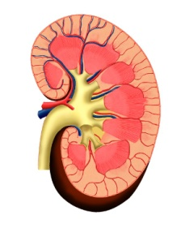
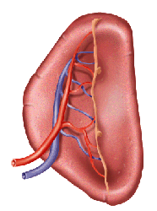
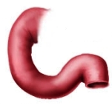
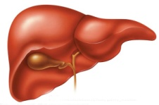
Ineffective erythropoiesis
Chronic anemia
Hypoxia
مکانیسم افزایش بار آهن در تالاسمی اینترمدیا
↑ HIFs
↑ GDF15
↑ Release of recycled iron from RES macrophages
↓ Hepcidin
↑ Erythropoietin
↑ Duodenal iron absorption
↑ Ferroportin
↑ LIC
↓ Serum ferritin
GDF15 = growth differentiation factor 15; HIF = hypoxia-inducible transcription factor.

Slide 15
تحریک تولید HbF
هیدروکسی اوره:
مکانیزم اثر: با تحریک ژن گاما-گلوبین روی کروموزوم 11 باعث افزایش تولید زنجیره گاما گلوبین و درنتیجه افزایش سطح HbF می شود.
اثرات مثبت: علاوه بر کاهش یا عدم نیاز به تزریق خون ، در کاهش سایر عوارض بیماری از قبیل هیپرتانسیون ریوی ، خون سازی خارج مغزاستخوانی، زخم ساق پا و عوارض ترومبوتیک نیز مؤثر بوده است.

Slide 16
هیدروکسی اوره
دوز درمانی مناسب: mg/kg/day 15-8
اثرات درمانی هیدروکسی اوره در برخی بیماران با وضعیت ژنتیکی خاص بهتر است (مثل پلی مورفیسم ژن Xmn-I یا توارث همزمان آلفا و بتا تالاسمی).
عوارض جانبی :هیپرپیگمنتاسیون پوستی، نوتروپنی، عوارض گوارشی، سردرد و سرگیجه و خطر موتاژنیک بودن

Slide 17
اندیکاسیون های اسپلنکتومی در تالاسمی اینترمدیا
الف : بیمارانی که نیاز به تزریق خون در آنها افزایش می یابد
ب : هیپراسپلنیسم: که منجر به کاهش سطح لوکوسیت ها و پلاکت های گردش خون شود (معمولا بیشتر از 6 cm زیر لبه دنده)
ج : اسپلنومگالی شدید همراه با درد و احتمال خطر پارگی طحال
برخی منابع توصیه میکنند قبل از طحال برداری تزریق خون صورت پذیرد تا در صورت عدم کوچک شدن طحال طبق اندیکاسیون های بالا طحال برداری صورت گیرد

Slide 18
عوارض طحال برداری
افزایش ریسک:
ترومبوز
هیپرتانسیون ریوی
اختلالات قلبی
زخم ساق پا
عفونت ها (واکسیناسیون و آنتی بیوتیک پروفیلاکسی طولانی مدت توصیه میگردد)
در زمان اسپلنکتومی پروفیلاکسی هپارین حداقل به مدت 10 تا 14 روز جهت پیشگیری از ترومبوز پیشنهاد می گردد

Slide 19
سایر درمان ها
اسید فولیک ( mg/day 5)
آنتی اکسیدانها
ویتامین E
ویتامین C همراه با دسفرال
ضدانعقادها جهت پیش گیری از عوارض ترومبوتیک
ویتامین D و کلسیم جهت پیش گیری از پوکی استخوان
سیلدنافیل (Sildenafil) جهت درمان هیپرتانسیون ریوی
رژیم غذایی پرآهن نظیر جگر، پسته و یا گردو پرهیز گردد و خوردن چای یا قهوه بلافاصله بعد از غذا توصیه میگردد

